Slide 1
互联网的用户体验设计过程
rex.song@ogilvy.com

Slide 2
目录
• 怎么做？
• 交付物？
• 敏捷设计？
• 产品评估？
• 问题？

Slide 3
怎么做？

Slide 4
实施过程
• 概念证明（构思）
根据市场研究和设想目标，论证为可行的商业模式。
• 设计探索（规划）
把抽象的商业需求，量化为可视可操作产品原型的过程。
• 技术编码（落实）
互联网产品与传统UI做用户体验，最大的区别便在于此。

Slide 5
概念证明
• 内容需求
– 用户需要的内容
• 功能规格
– 需要什么样的功能
• 用户简介
– 角色说明

Slide 6
设计探索
• 信息架构
– 功能结构图、列表
– 界面线框图、列表
• 交互设计
– 任务分解
– 工作流程
• 视觉设计
– 风格规范

Slide 7
技术编码
• 结构
HTML
• 表现
CSS
• 行为
DOM & Script

Slide 8
交付物？

Slide 9
类型
• 设计图
• 原型
• 文档
– 过程文档
– 交付文档
– 概念图
– 架构图
– 流程图
– 纸质原型
– 图形原型
– 页面原型

Slide 10
设计图
用户模型
功能模型
概念图
认知结构
逻辑结构
架构图
交互流程
流程图

Slide 11
概念图
• 功能模型
能满足什么，如何满足？
Paper
Visio
MindManager
Illustrator
Photoshop
Powerpoint
?
• 用户模型
需要做什么，应该如何做？

Slide 12
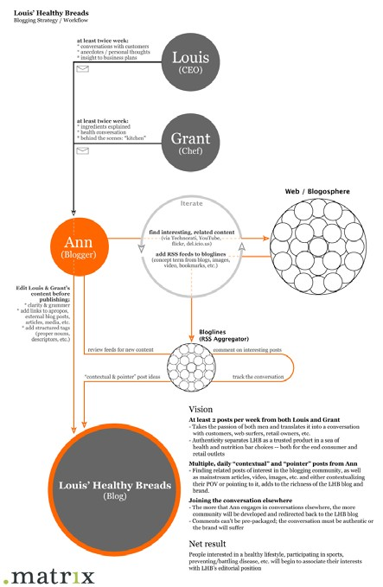
概念图（功能）
• 类似产品蓝图的远景 规划，使用抽象图形 呈现
Photoshop制作

Slide 13
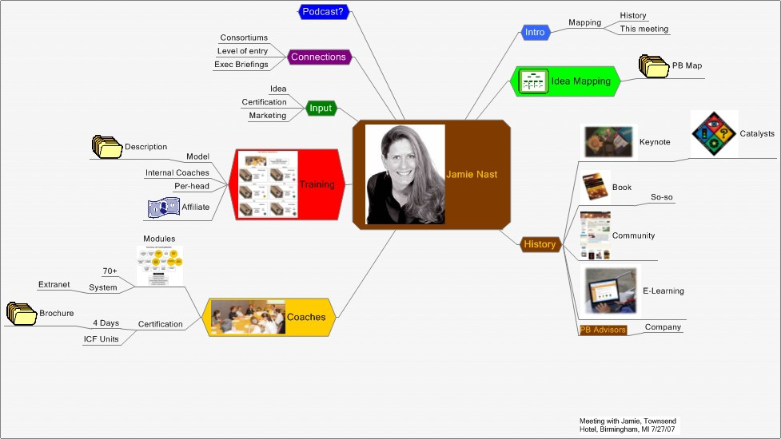
概念图（用户）
• 定义产品用户应有的 功能，列举可能没有 逻辑关系
MindManager制作

Slide 14
架构图
• 逻辑结构
建立层级逻辑关系。
Paper
MindManager
FreeMind
CmapTools
Omnigraffle
PowerPoint
？
• 认知结构
建立认知逻辑关系。

Slide 15
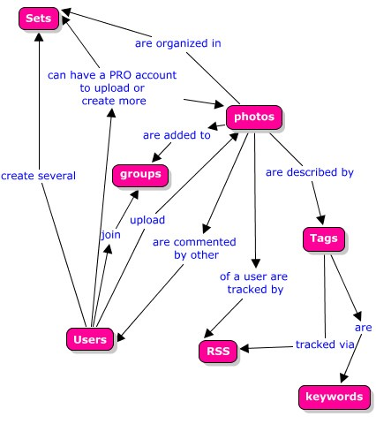
架构图（逻辑）
介绍Flickr功能以及它 们之间的相互关系
CmapTools制作

Slide 16
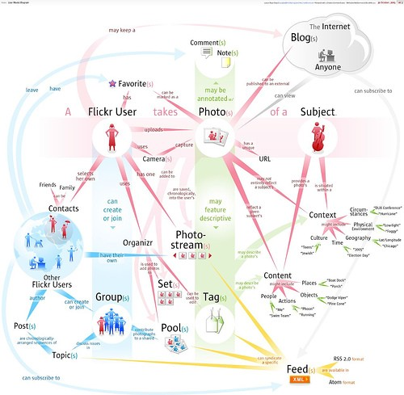
架构图（认知）
介绍用户可以在Flickr 平台上获取哪些服务
Illustrator制作

Slide 17
流程图
• 任务流程
功能点之间的交互。
Paper
Visio
Omnigraffle
Photoshop
PowerPoint
SmartDraw
Axure
• 界面流程
操作点之间的交互。
？

Slide 18
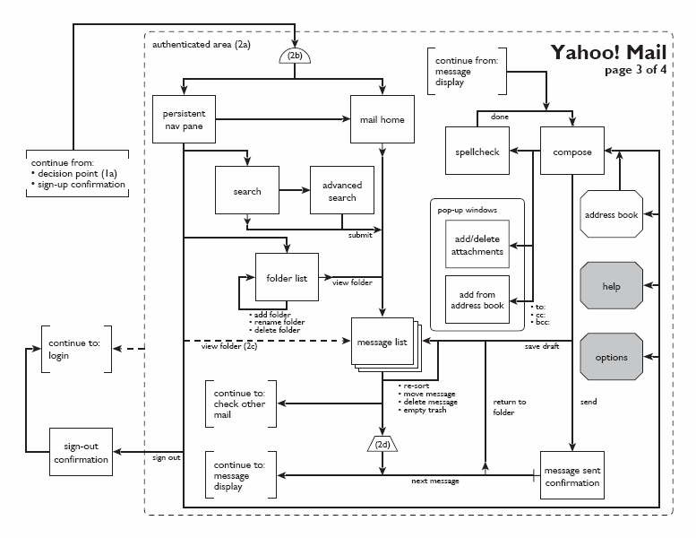
流程图（任务）
• 某用户在雅虎邮件系 统里登录后，查看消 息的过程处理片段
Visio制作

Slide 19
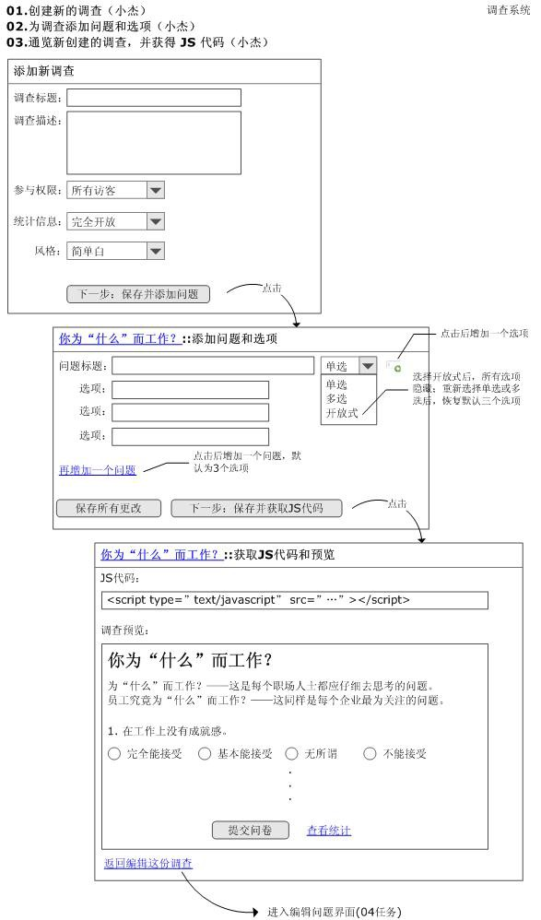
流程图（界面）
• 小杰在后台创建调查、 添加问题选项、获得 JS调用代码的过程
Visio制作

Slide 20
原型
纸质原型
图形原型
页面原型
线框图
任务分解
工作流程
网站地图
迭代
低保真
高保真

Slide 21
纸质原型
优点
• 制作快速
• 无技术壁垒消失
• 更少的讨论时间
• 传达产品感觉不错
缺点
• 存在屏幕真实状态问题
• 不能评估视觉
• 不能在实际系统中制造假数据
• 不能评价的响应时间
• 不合适超过3人的演示

Slide 22
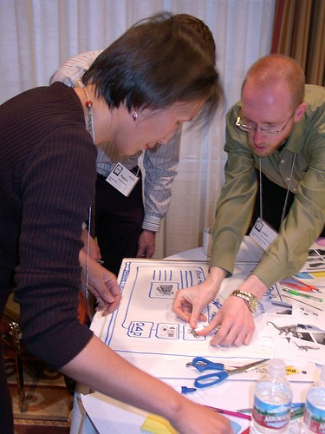
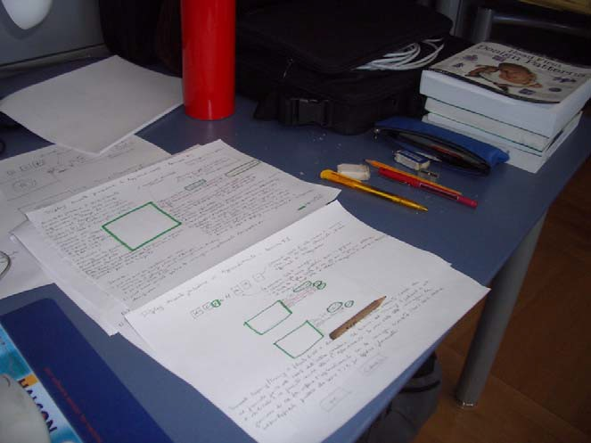
纸质原型（制作）

Slide 23
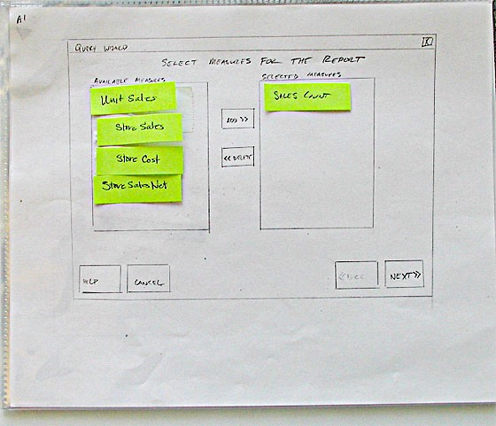
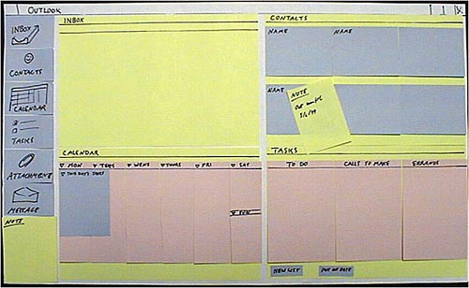
纸质原型（卡片）

Slide 24
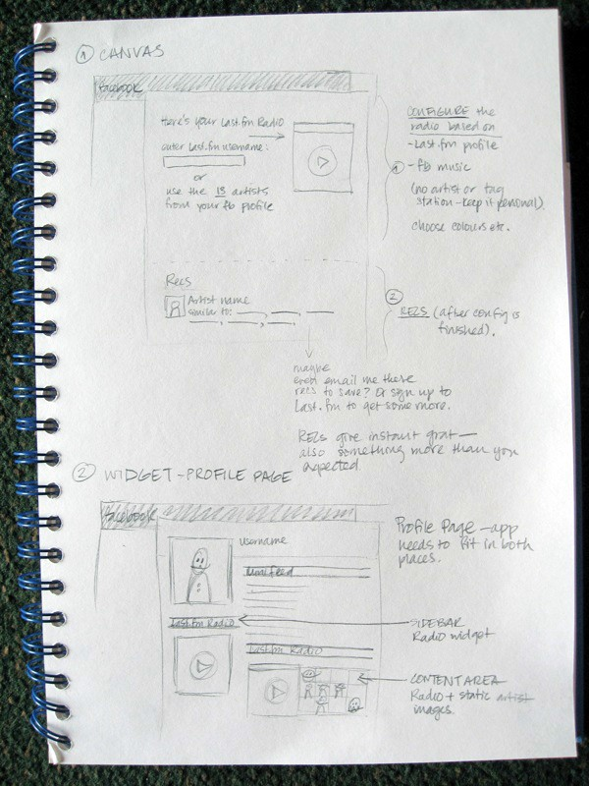
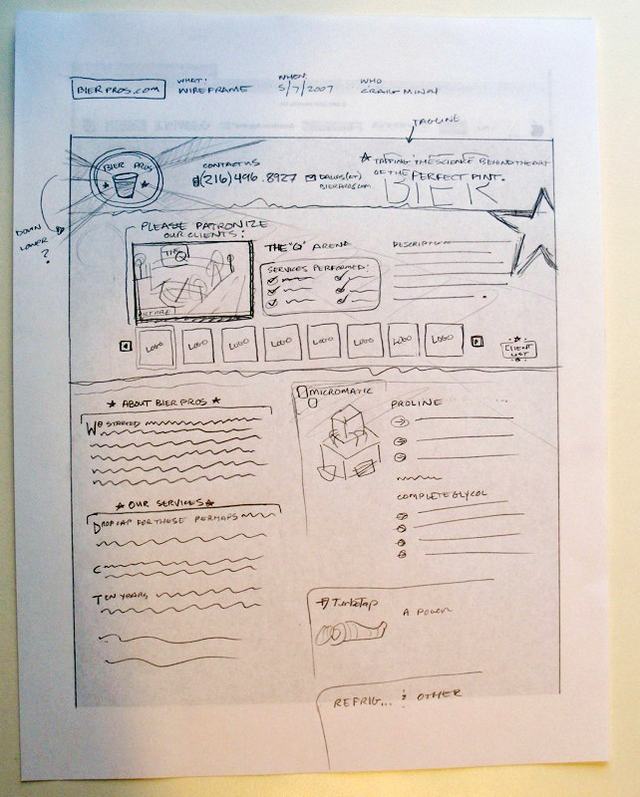
纸质原型（手绘）

Slide 25
图形原型
优点
• 效果美观
• 适合打印或者归档
• 无需纸张
缺点
• 存在客户端真实状态问题
• 制作需更多时间
• 制作需要相关专业知识
• 不方便现场测试新想法
• 容易延误改进执行

Slide 26
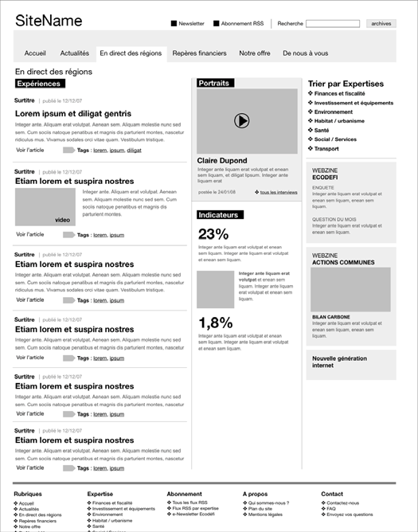
图形原型（Visio）

Slide 27
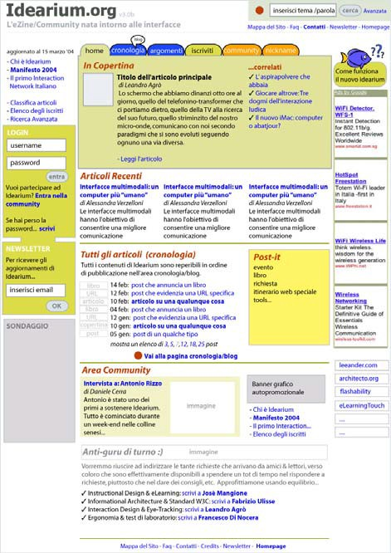
图形原型（Photoshop）

Slide 28
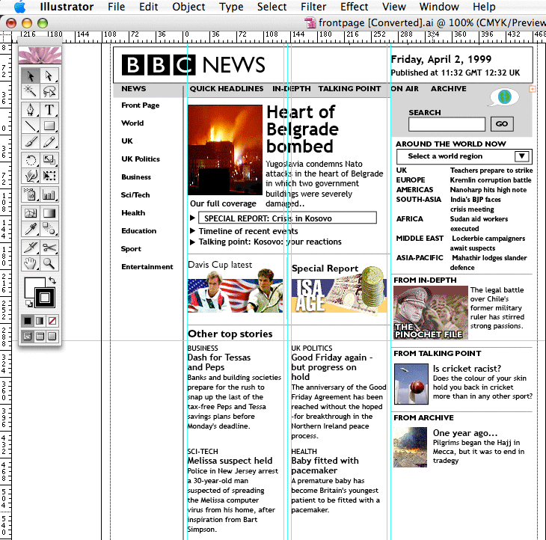
图形原型（Illustrator）

Slide 29
页面原型
优点
• 真实的交互
• 有益于评价屏幕变化
• 有时间作出改进
• 无需纸张
缺点
• 制作需更多时间
• 制作需要编程知识
• 不方便现场测试新想法
• 容易延误改进执行

Slide 30
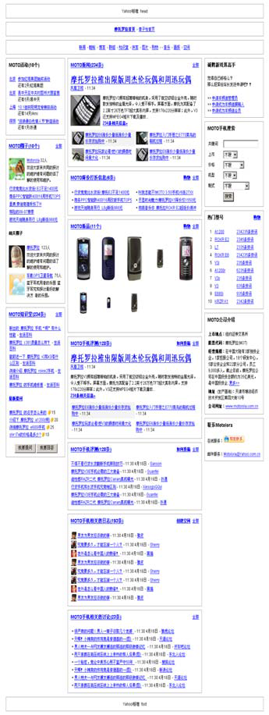
页面原型（低保真）
• 区分链接
• 不区分颜色
• 固化布局
• 固化模块
• 固化信息条目
• 固化信息内容规格

Slide 31
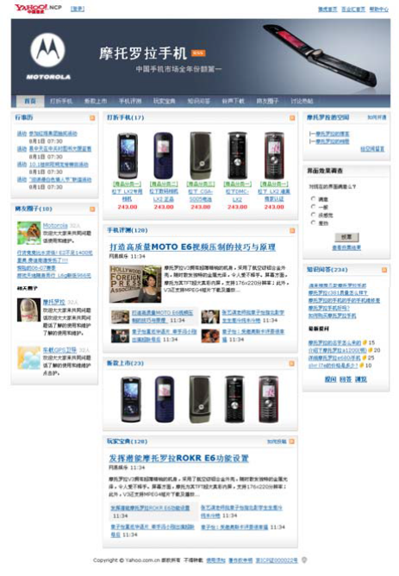
页面原型（高保真）
• 按风格指南进行美化
• 区分信息颜色
• 保证与浏览器客户端 效果一致

Slide 32
过程文档
• 角色定义
有目标用户群之后，分别对典型角色进行定义，让他们看起来更真实。
• 页面列表
适合管理原型页面，并编号存档和组织。

Slide 33
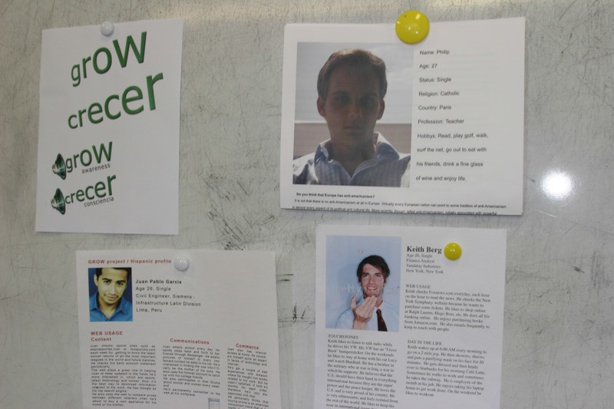
角色定义（Grow）
• 基本属性
• 关键差异
• 简单描述
• 用户目标
• 商业目标
• 相关属性

Slide 34
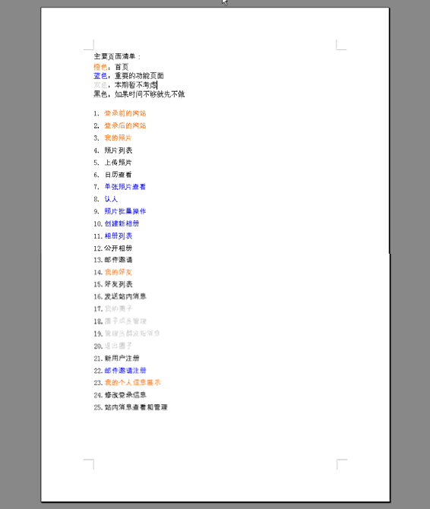
页面列表（Dpdp）
• 名称
• 编号

Slide 35
交付文档
• 风格指南
指导低保原型进行美化，及维护准则，包括HTML&CSS
• 脚本说明
指导页面前端行为开发的帮助，包括Script&DOM。
• 接口说明
方便第三方开发、获取数据、使用功能。

Slide 36
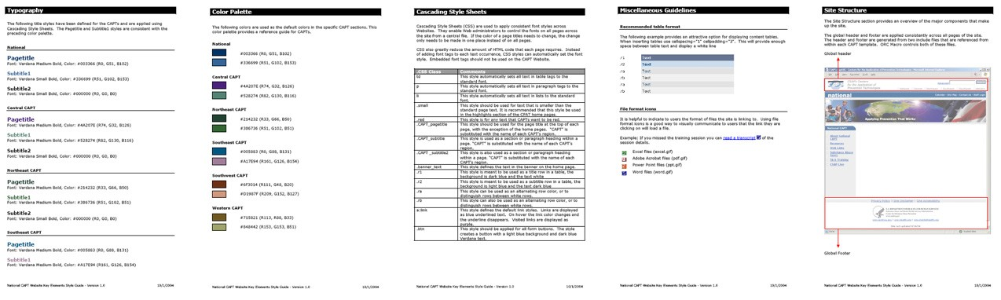
风格指南（CAPT）
结构、配色、排版、样式表、混合

Slide 37
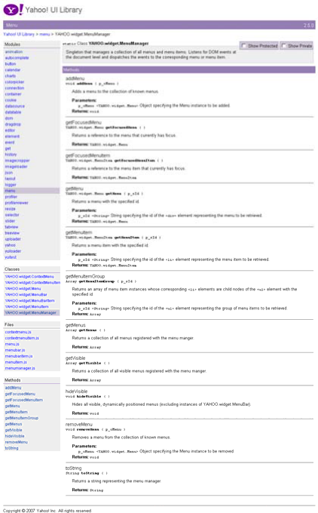
脚本说明（YUI）
• 框架
• 模块
• 调用

Slide 38
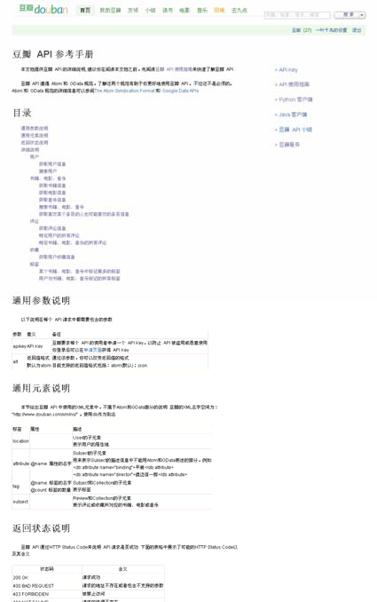
接口说明（豆瓣）
• 通用参数说明
• 通用元素说明
• 返回状态说明
• 详细说明

Slide 39
敏捷设计？

Slide 40
流程与交付
• 保证关键设计图
图形只是辅助说明，根据产品需求适量减少、合并设计图。
• 多用Web页面原型
直接完成为带交互的HTML页面，减少实施过程。
• 从低保原型开始
越保真的原型需要的技巧越多，或耗时越多。

Slide 41
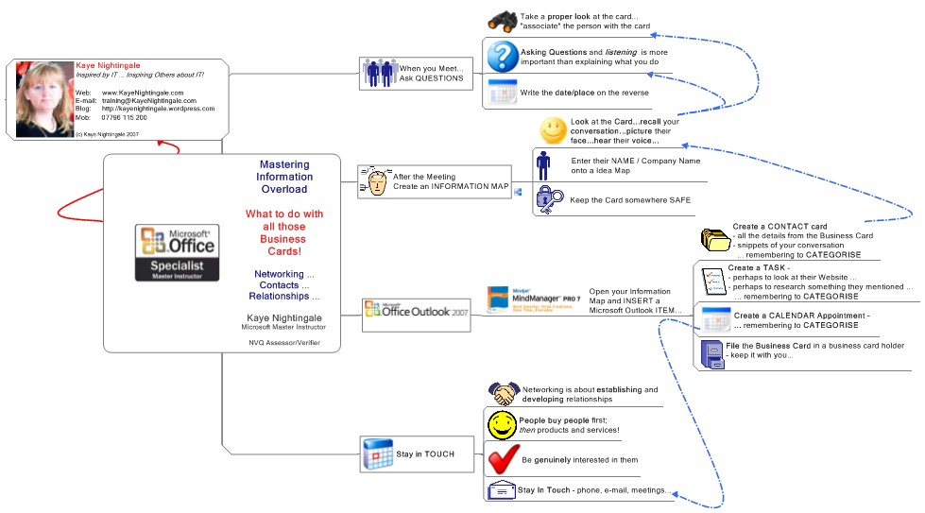
思维导图 Mind Map

Slide 42
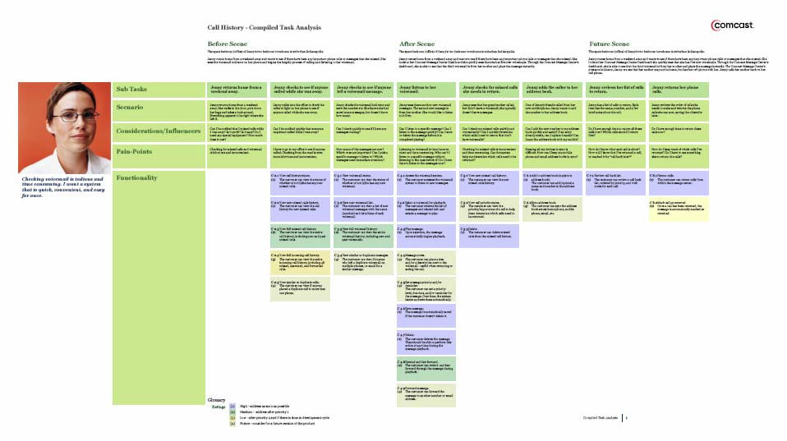
任务分解 Task Analysis

Slide 43
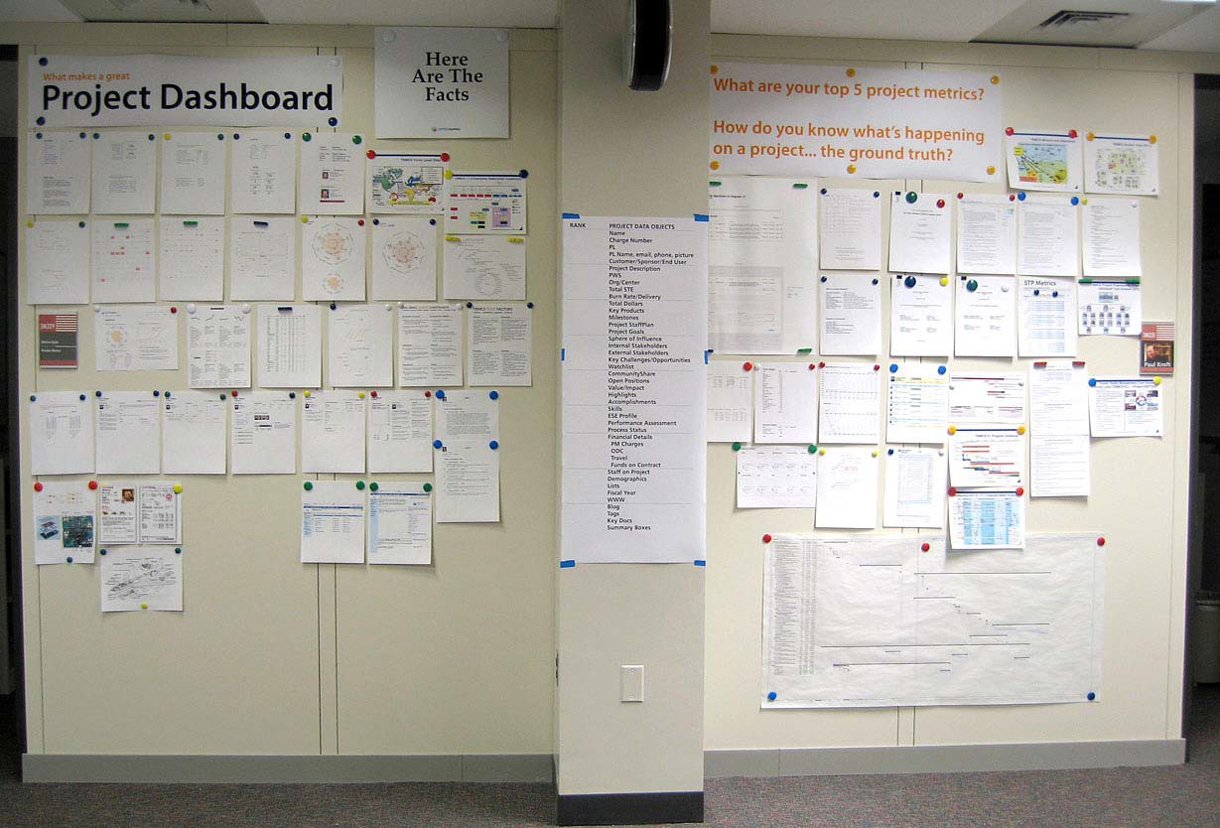
快速引导 Dashboard

Slide 44
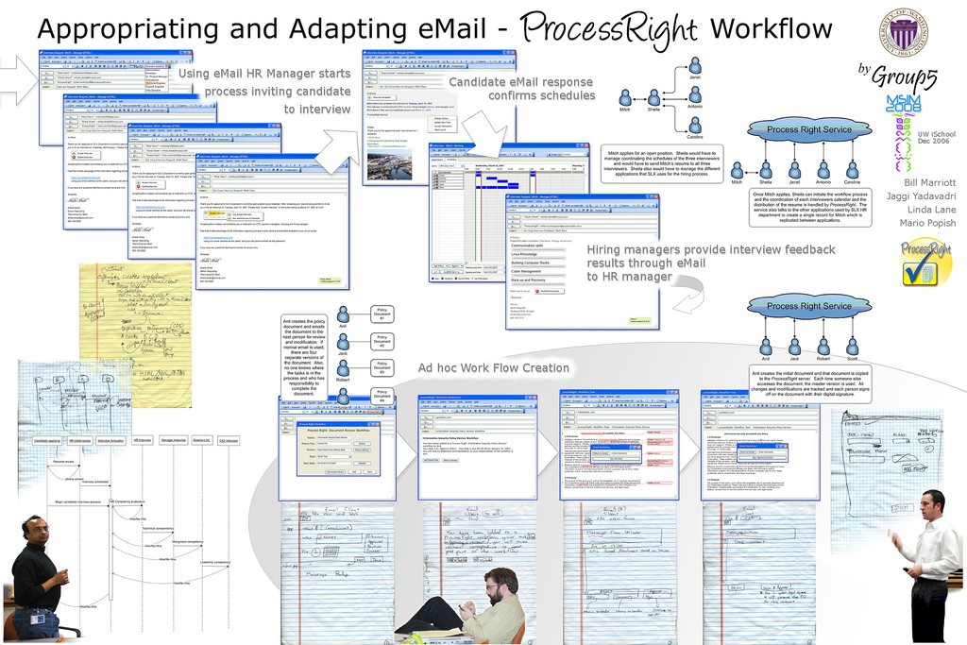
工作流程 Work Flow

Slide 45
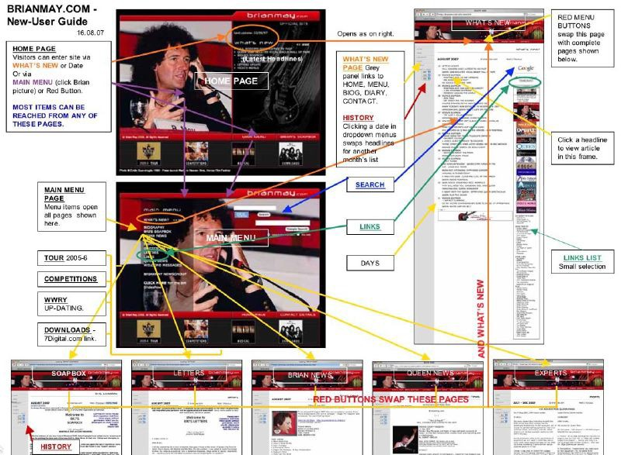
网站地图 Site Map

Slide 46
职能与职责
• 产品经理（PM）
提需求并构思，并且全面统筹和协调。
• 产品原型设计师 （IA, ID, VD, …）
反复迭代规划，最终完成为低保原型，并且拿出风格指南。
– 掌握两种以上的设计工具
• 产品页面工程师（DEV）
通过风格指南和低保原型，完善为高保原型，并协助完成质量评估。
– 掌握两种以上的编码工具

Slide 47
能力要求打分
5 | 业务 能力 | 互联网 认识 | 信息 架构 | 交互 设计 | 沟通 能力 | 工作 协调 | 文档 制作 | 视觉 设计 | 编程 能力
PM | 5 | 5 | 2 | 3 | 5 | 5 | 3 | 2 | 1
IA | 3 | 4 | 5 | 4 | 4 | 4 | 5 | 3 | 2
ID | 2 | 3 | 4 | 5 | 4 | 4 | 5 | 3 | 3
VD |  | 2 | 3 | 2 | 4 | 4 | 4 | 5
DEV |  | 3 | 2 | 2 | 4 | 4 | 4 |  | 5

Slide 48
产品评估？

Slide 49
启发式评估
需要注意的原则？
1. 可视性原则
2. 不要脱离现实
3. 用户有自由控制权
4. 一致性原则
5. 有预防用户出错的措施
6. 要在第一时间让用户看到
7. 使用起来灵活且高效
8. 易读性
9. 给用户明确的错误信息，并协助方便恢复工作
10. 必要的帮助提示与说明文档

Slide 50
启发式评估（导航）
1. 清晰指示了当前的位置
2. 清晰定义了首页的链接
3. 网站的所有主要部分都能通过首页访问
4. 如果需要的话，应该有个站点地图
5. 网站结构清晰，没有不必要的层级
6. 如果需要的话，要有个易用的搜索功能

Slide 51
启发式评估（功能）
1. 所有功能都被清晰地表示出来
2. 所有重要功能在不离开网站前提下都可以使用
3. 没有不必要的插件

Slide 52
启发式评估（控制）
1. 用户可以取消所有操作
2. 在每页，用户都可以找到清晰的离开本页标识
3. 所有图片链接都和文字链接一样清晰可用
4. 网站的流程符合用户的操作流程
5. 支持所有主流浏览器

Slide 53
启发式评估（语言）
1. 文案简洁
2. 没有术语

Slide 54
启发式评估（反馈）
1. 现在发生了什么，应该一直清晰标示出来
2. 如必要，用户应该能收到邮件反馈
3. 所有反馈都要及时准确
4. 如需要安装插件或特定浏览器，必须告知用户
5. 用户可以通过邮件或提交表单来提交反馈意见
6. 如必要的话，提供在线帮助

Slide 55
启发式评估（一致性）
1. 对任何元素都只有固定的一种叫法
2. 链接与其指向页面的标题要匹配
3. 对链接和已访问链接使用规范的色彩
4. 一致使用术语的普遍叫法

Slide 56
启发式评估（防止出错）
1. 使用朴素的语言来表述错误信息
2. 错误信息需要给出下一步操作提示
3. 错误信息提供清晰的离开标识
4. 错误信息提供详细的帮助信息

Slide 57
启发式评估（视觉清晰）
1. 布局清晰
2. 足够的留白
3. 所有图片都有alt标记
4. 使用标准的模版

Slide 58
问题？

